Slide 1


게임
프로그래밍
2017748065
이도건
발표일 : 2021 - 11-18

Slide 2


발표순서
01
02
기존소스
업그레이드
기존소스 분석 및 결과하면
업그레이드 내용&이유
결과화면
03
04
총합
출처
제가 생각하는 저의 점수
참고한 코드, 파일등의 출처

Slide 3

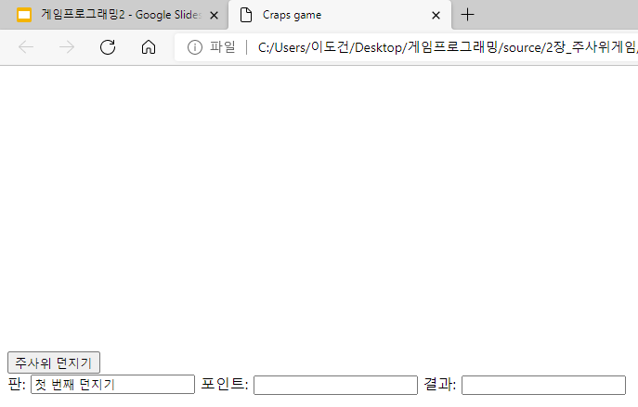
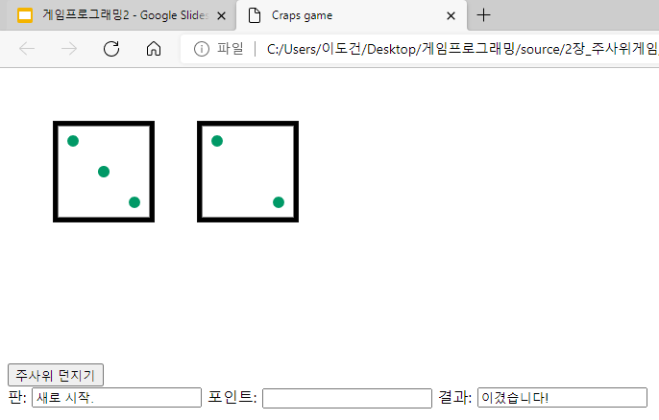
function draw1() {
var dotx;
var doty;
ctx.beginPath();
dotx = dx + .5*dicewidth;
doty = dy + .5*diceheight;
ctx.arc(dotx,doty,dotrad,0,Math.PI*2,true);
ctx.closePath();
ctx.fill();
}
function draw2() {
var dotx;
var doty;
ctx.beginPath();
dotx = dx + 3*dotrad;
doty = dy + 3*dotrad;
ctx.arc(dotx,doty,dotrad,0,Math.PI*2,true);
dotx = dx+dicewidth-3*dotrad;
doty = dy+diceheight-3*dotrad;
ctx.arc(dotx,doty,dotrad,0,Math.PI*2,true);
ctx.closePath();
ctx.fill();
}
function draw4() {
var dotx;
var doty;
ctx.beginPath();
dotx = dx + 3*dotrad;
doty = dy + 3*dotrad;
ctx.arc(dotx,doty,dotrad,0,Math.PI*2,true);
dotx = dx+dicewidth-3*dotrad;
doty = dy+diceheight-3*dotrad;
ctx.arc(dotx,doty,dotrad,0,Math.PI*2,true);
ctx.closePath();
ctx.fill();
ctx.beginPath();
dotx = dx + 3*dotrad;
doty = dy + diceheight-3*dotrad; // 변동 없음
ctx.arc(dotx,doty,dotrad,0,Math.PI*2,true);
dotx = dx+dicewidth-3*dotrad;
doty = dy+ 3*dotrad;
ctx.arc(dotx,doty,dotrad,0,Math.PI*2,true);
ctx.closePath();
ctx.fill();
}
1. 기존소스 - figure2-1_craps.html
<html>
<head>
<title>Craps game</title>
<script type="text/javascript">
var cwidth = 400;
var cheight = 300;
var dicex = 50;
var dicey = 50;
var dicewidth = 100;
var diceheight = 100;
var dotrad = 6;
var ctx;
var dx;
var dy;
var firstturn = true;
var point;
function drawface(n) {
ctx = document.getElementById('canvas').getContext('2d');
ctx.lineWidth = 5;
ctx.clearRect(dx,dy,dicewidth,diceheight);
ctx.strokeRect(dx,dy,dicewidth,diceheight)
var dotx;
var doty;
ctx.fillStyle = "#009966";
switch(n) {
case 1:
draw1();
break;
case 2:
draw2();
break;
case 3:
draw2();
draw1();
break;
case 4:
draw4();
break;
case 5:
draw4();
draw1();
break;
case 6:
draw4();
draw2mid();
break;
}
}
function draw2mid() {
var dotx;
var doty;
ctx.beginPath();
dotx = dx + 3*dotrad;
doty = dy + .5*diceheight;
ctx.arc(dotx,doty,dotrad,0,Math.PI*2,true);
dotx = dx+dicewidth-3*dotrad;
doty = dy + .5*diceheight; // 변동 없음
ctx.arc(dotx,doty,dotrad,0,Math.PI*2,true);
ctx.closePath();
ctx.fill();
}
</script>
</head>
<body>
<body>
<canvas id="canvas" width="400" height="300">
이 브라우저에서는 HTML5의 canvas가 지원되지 않습니다.
</canvas>
<br/>
<button onClick="throwdice();">주사위 던지기</button>
<form name="f" id="f">
판: <input name="stage" value="첫 번째 던지기"/>
포인트: <input name="pv" value=" "/>
결과: <input name="outcome" value=" "/>
</form>
</body>
</html>
function throwdice() {
var sum;
var ch = 1+Math.floor(Math.random()*6);
sum = ch;
dx = dicex;
dy = dicey;
drawface(ch);
dx = dicex + 150;
ch=1 + Math.floor(Math.random()*6);
sum += ch;
drawface(ch);
if (firstturn) {
switch(sum) {
case 7:
case 11:
document.f.outcome.value="이겼습니다!";
break;
case 2:
case 3:
case 12:
document.f.outcome.value="졌습니다!";
break;
default:
point = sum;
document.f.pv.value=point;
firstturn = false;
document.f.stage.value="다시 던지세요.";
document.f.outcome.value=" ";
}
}
else {
switch(sum) {
case point:
document.f.outcome.value="이겼습니다!";
document.f.stage.value="새로 시작.";
document.f.pv.value=" ";
firstturn = true;
break;
case 7:
document.f.outcome.value="졌습니다!";
document.f.stage.value="새로 시작.";
document.f.pv.value=" ";
firstturn = true;
}
}
}

Slide 4

2. 업그레이드
업그레이드의 내용& 이유
css 내부
설명탭 클릭으로 설명 on/off
- 게임에대한 설명부족하다
2. js파일을 추가
- html 코드만 너무 길다
3. 주사위를 이미지파일 로 대체
- canvas로 주사위 그리기엔 코드가 너무 길어진다
4. 플레이어 1,2로 나눠 플레이
- 혼자 버튼만 누르는 게임같다
5. 주사위를 4개로 늘려 각각 2개씩 , 플레이어 각각의 주사위 합 출력
- 나누고나니 한명당 주사위 1개는 변수가 너무 적다
6. 이긴 횟수 출력
- 게임이니 이긴 횟수를 보여주는것이 중요하다
7. 버튼을 통해 주사위를 굴리는 효과 추가
- 시각적 효과가 부족하다
8. RETRY 버튼으로 게임재시작
- F5와 새로고침의 대체제가 필요하다
9. 사운드효과 추가
- 주사위를 굴릴때 너무 심심하다
10. css 파일 추가
- 화면이 너무 밋밋하다
11. css 파일을통한 폰트 변경
- 위치에 따른 폰트크기, 간격 변경, 승리표시에 이탈리체 사용
12. 배경 색 추가
13. 플레이어 박스별 색변경
14. 버튼, 텍스트 출력부분 꾸미기
15. 개체들의 위치수정

Slide 5

2. 업그레이드 - html
<!DOCTYPE html>
<html lang ="ko">
<head>
<meta charset="UTF-8">
<link type="text/css" rel="stylesheet" href="style5.css">
<title>주사위게임</title>
<div>
<!--출처 1번 글접고 펼치기-->
<a href=#none id="show" onclick="if(hide.style.display=='none')
{hide.style.display='';show.innerText='▲접기'}
else {hide.style.display='none';show.innerText='▶설명'}">▶설명</a>
<div id="hide" style="display: none">
주사위 2개를굴려 합이 높은사람이 이기는 게임입니다. <br />
THROW DICE는 시작, STOP DICE 주사위멈추기, RETRY는 재시작입니다. <br />
NEW GAME 부분에는 누가 게임을 이겼는지 알려줍니다.
</div>
</div>
</head>
<body>
<hr>
<div class="wrapper">
<div class = "player1 active" >
<div class = "playername">Player1</div>
<div class = "pldice"><img id="dice1" src="media/dice1.png"
alt = "dice" class ="dice1"></div>
<div class = "pldice3"><img id="dice3" src="media/dice3.png"
alt = "dice" class ="dice3"></div>
<div class = "plpoint active" > 1번 포인트 <input id="pv1"
class = "pv1" value=" "/> </div>
<div class = "score active" id = "ps1">0승</div>
</div>
<div class = "player2">
<div class = "playername">Player2</div>
<div class = "pldice"><img id="dice2" src="media/dice2.png"
alt ="dice" class = "dice2"></div>
<div class = "pldice4"><img id="dice4" src="media/dice4.png"
alt = "dice" class ="dice4"></div>
<div class = "plpoint"> 2번 포인트 <input id="pv2" class = "pv2"
value=" "/> </div>
<div class = "score" id = "ps2">0승</div>
</div>
<!--출처 2번 사운드추가-->
<audio id="audioContainer">
<source id="audioSource" src="" />
이 브라우저에서는 오디오 포멧을 지원하지않습니다.
</audio>
<button onClick="throwdice();" class ="Throw" id = "Throw">Throw dice</button>
<button onClick="stop();" class ="Stop">Stop dice </button>
<button onCLick="retry();" class ="Retry">Retry</button>
<input type = text id="winner" class = "winner" value="New Game"/>
</div>
<div>
</div>
</body>
<script src="main5.js"></script>
</html>

Slide 6
2. 업그레이드 - js
var cnt = 0, dicenum = 1, dicehalf = 1, score = 0, lastdice = 0;
var p1score = 0, p2score = 0, p1count = 0, p2count = 0;
var dice = 0, dice2 = 0;
//출처 2번 사운드추가
const audioContainer = document.querySelector('#audioContainer');
const playBtn = document.querySelector('.Throw');
const stopBtn = document.querySelector('.Stop');
function throwdice(){
document.getElementById("Throw").src = "media/dice.wav";
cnt = 1;
dicenum ++;
dicehalf = dicenum%2 + 1;
//출처 3번 주사위굴리기
const myIn = setInterval( function (){
dice = (Math.floor(Math.random() * 6) + 1);
dice2 = (Math.floor(Math.random() * 6) + 1);
if(cnt == 1){
document.getElementById("dice"+dicehalf).src = "media/dice"+dice+".png";
document.getElementById("dice"+(dicehalf+2)).src = "media/dice"+dice2+".png";
lastdice = dicehalf+"번 포인트 : " + (dice+dice2) + "점";
score = (dice+dice2)
}
else if (cnt == 2){
clearInterval(myIn);
}
},50);
}
function stop() {
cnt = 2;
if(dicehalf == 1){
document.getElementById("pv1").value=lastdice;
p1score = score;
}
else if(dicehalf == 2){
document.getElementById("pv2").value=lastdice;
p2score = score;
}
if(p1score !=0 && p2score !=0)
{ result();}
}
function result(){
if(p1score > p2score){
document.getElementById("winner").value="Player 1 Win";
p1count++;
document.getElementById("ps1").textContent=p1count +"승";
}
if(p1score < p2score){
document.getElementById("winner").value="Player 2 Win";
p2count++;
document.getElementById("ps2").textContent=p2count +"승"
}
else if(p1score == p2score)
document.getElementById("winner").value="Draw";
p1score = 0;
p2score = 0;
}
function retry(){
document.getElementById("pv1").value=" ";
document.getElementById("pv2").value=" ";
document.getElementById("winner").value=" ";
cnt = 0, dicenum = 1, dicehalf = 1, score = 0, lastdice = 0;
p1score = 0, p2score = 0, p1count = 0, p2count = 0;
document.getElementById("ps1").textContent="0승";
document.getElementById("ps2").textContent="0승";
document.querySelector('.winner').value="New Game";
}
//출처 2번 사운드추가
function playAudio() {
audioContainer.volume = 0.7;
audioContainer.loop = true;
audioContainer.play();
}
function stopAudio() {
audioContainer.pause();
}
function loadAudio() {
const source = document.querySelector('#audioSource');
source.src = `media/dice.wav`;
audioContainer.load();
playAudio();
}
playBtn.addEventListener('click', loadAudio);
stopBtn.addEventListener('click', stopAudio)

Slide 7
2. 업그레이드 - css
.winner{
position: absolute;
left: 50%;
transform: translateX(-50%);
top: 83%;
color: #555;
font-size: 20px;
text-align: center;
padding: 10px;
width: 200px;
font-style: italic;
text-transform: uppercase;
}
button {
position: absolute;
width: 150px;
left: 50%;
transform: translateX(-50%);
color:black;
background:white;
border: solid;
border-color: black;
font-family: lato;
font-size: 20px;
text-transform: uppercase;
cursor: pointer;
font-weight: 400;
transition: background-color 0.3s, color 0.3s;
}
.Throw{ top: 40%;}
.Stop{top:50%;}
.Retry{top:60%;}
.player1,
.player2 {
width: 50%;
float: left;
height: 600px;
}
.playername {
font-size: 40px;
text-align: center;
text-transform: uppercase;/* 대문자 */
letter-spacing: 2px; /*글자간격*/
font-weight: 100;
margin-top: 20px;
margin-bottom: 10px;
position: relative;
}
.score{
position : absolute;
top : 70%;
transform: translateX(75%);
background-color :lavender;
color:black;
width: 20%;
margin: 0 auto;
padding: 12px;
text-align: center;
border : double;
border-radius : 20px;
border-color: ivory;
}
/*Player1의 이름출력, 포인트부분 색변경*/
.active { background-color: pink; }
.active .player-name { font-weight: 300; }
.pldice {
background-color:none;
color: #fff;
width: 60%;
margin: 0 auto;
text-align: center;
float : left;
}
/*출처 5번 border수정*/
.plpoint {
position : absolute;
top : 50%;
transform: translateX(75%);
background-color :lavender;
color:black;
width: 20%;
margin: 0 auto;
padding: 12px;
text-align: center;
border : double;
border-radius : 20px;
border-color: ivory;
}
/*출처 4번 css기본틀*/
* {
margin: 0;
padding: 0;
box-sizing: border-box;
}
body {
background-image: linear-gradient(beige,pink);
background-size: cover;
background-position: center;
font-family: Lato;
font-weight: 300;
position: relative;
height: 100vh;
color: #555;
}
.wrapper {
width: 1000px;
position: absolute;
top: 50%;
left: 50%;
transform: translate(-50%, -50%);
background-color :lavender;
box-shadow: 0px 10px 50px rgba(0, 0, 0, 0.3);
overflow: hidden;
}

Slide 8
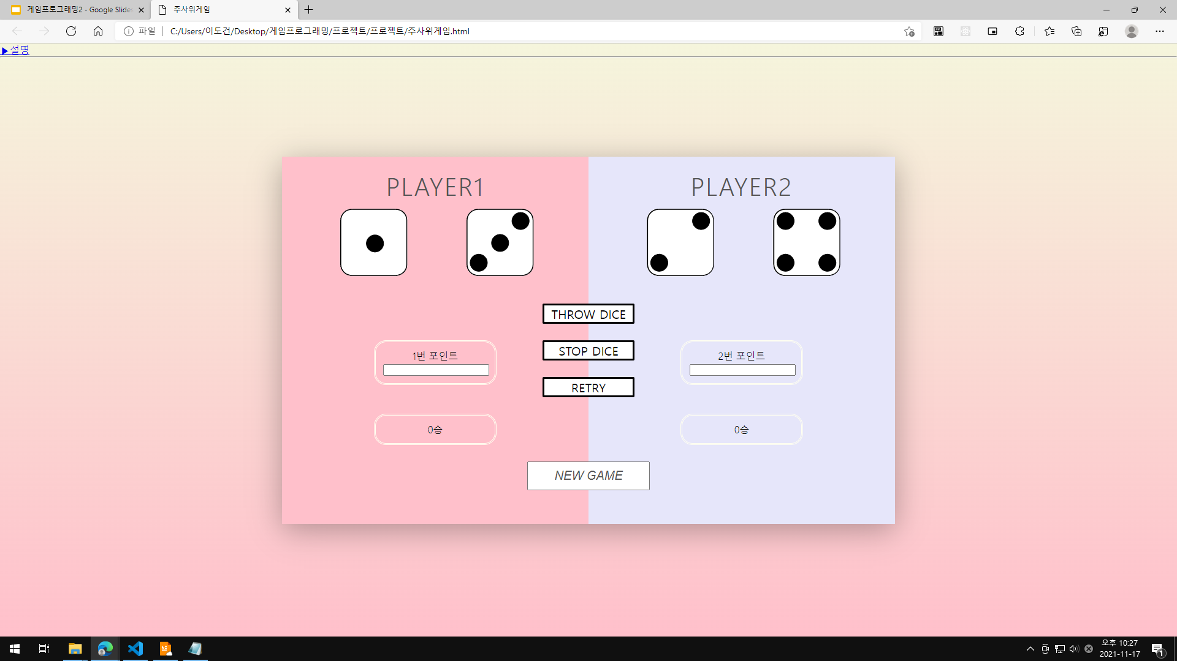
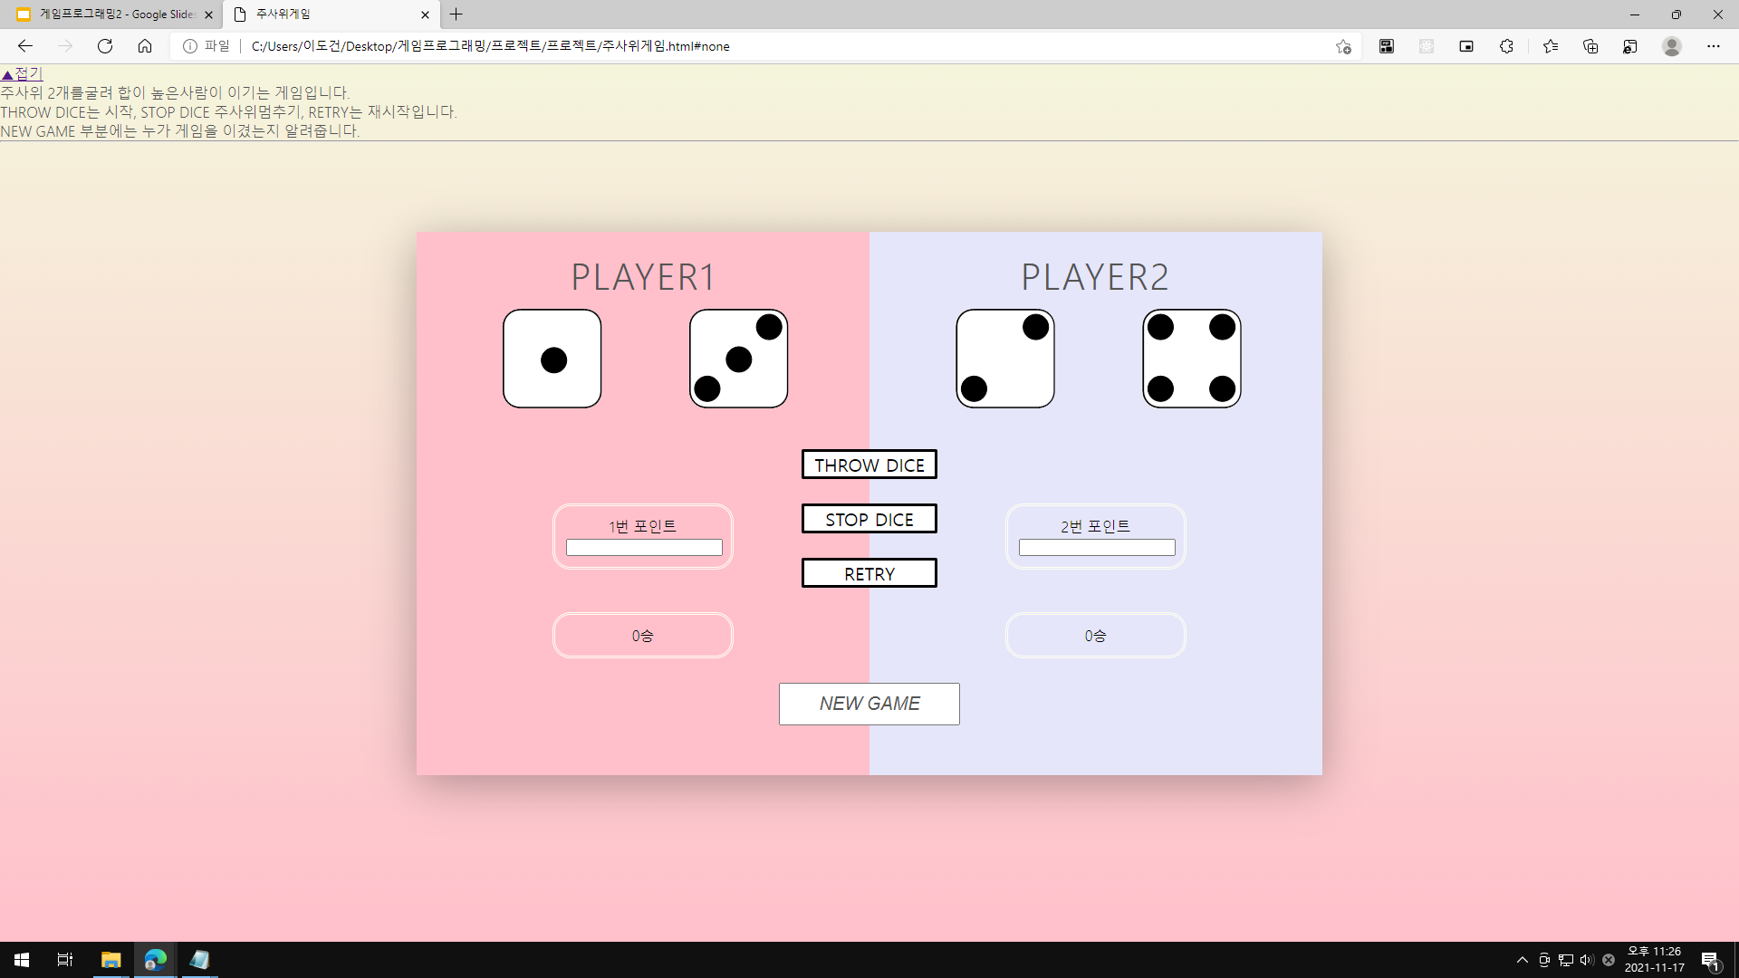
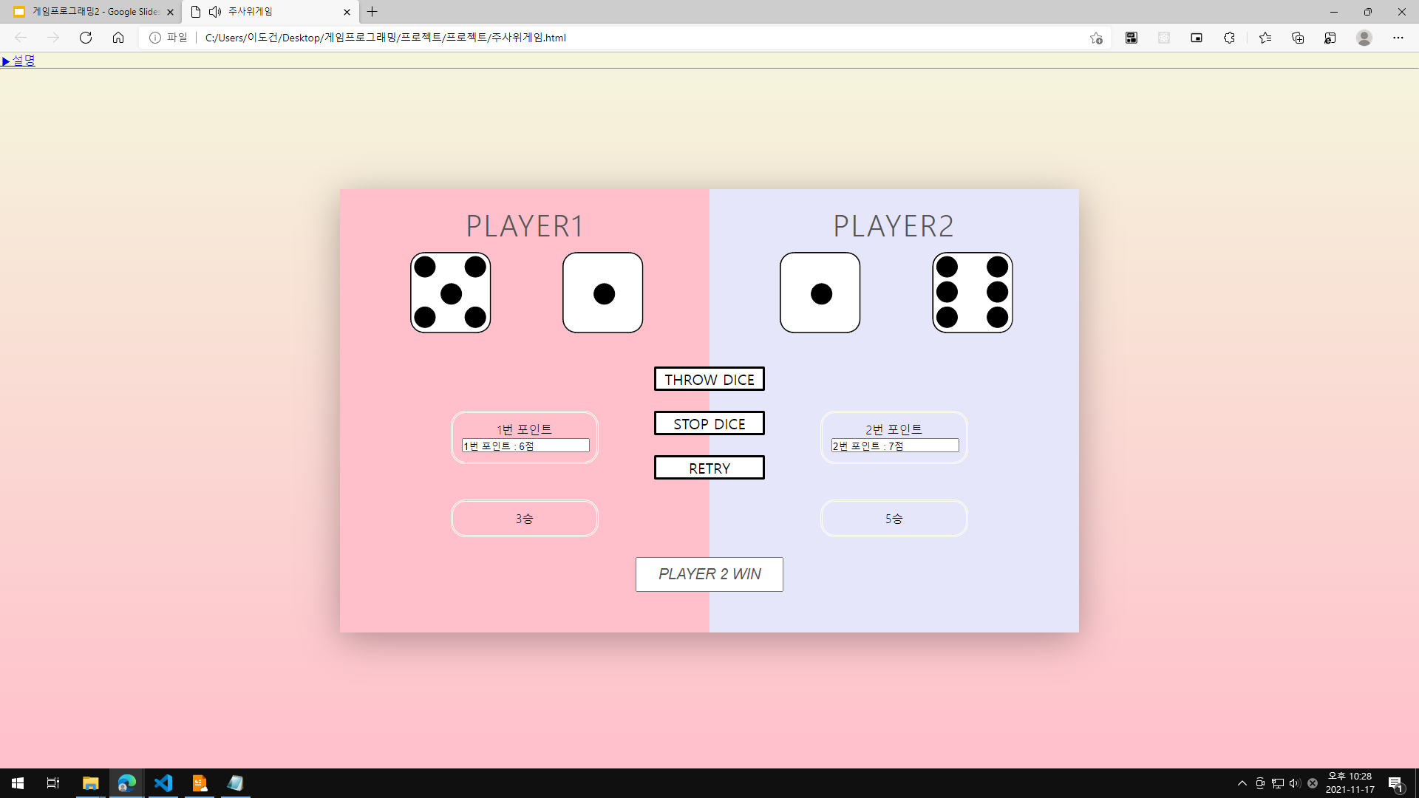
2. 업그레이드 - 실행화면

Slide 9

3. 총합
업그레이드 종류 : HTML&JS 수정 10개 + CSS 내부수정 5개
총 업그레이드 : 15개
제가 생각하는 저의 점수 : 10점

Slide 10



출처
글 접고 펼치기
https://lifenourish.tistory.com/767#none
2. 사운드 추가
https://www.youtube.com/watch?v=OBbj_60XneQ / 사운드파일
https://yong-nyong.tistory.com/6
3. 주사위 굴리기
https://blog.naver.com/white1159/222170199878 - setInterval
https://blog.naver.com/ektlfttt5/222443842279 -setInterval + clearInterval
4. css 기본틀
강의자료 주사위게임2
5. border 수정
https://blog.naver.com/alridn97/222557947204
https://blog.naver.com/so2eej/222337427405
6. 무료 템플릿
디자인 플랫폼 미리캔버스 (miricanvas.com)

